Slide 1

М. Ю. Лермонтов

Slide 2

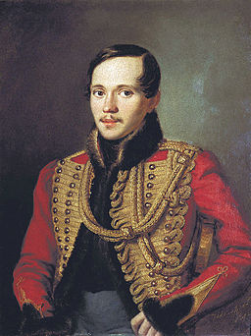

Михаи́л Ю́рьевич Ле́рмонтов (3 октября [15 октября] 1814, Москва —15 июля [27 июля] 1841, Пятигорск) — русский поэт, прозаик, драматург, художник.
Творчество Лермонтова, в котором удачно сочетаются гражданские, философские и личные мотивы, отвечавшие насущным потребностям духовной жизни русского общества, ознаменовало собой новый расцвет русской литературы и оказало большое влияние на виднейших русских писателей и поэтов XIX и XX веков.
Произведения Лермонтова получили большой отклик в живописи, театре, кинематографе. Его стихи стали подлинным кладезем для оперного, симфонического и романсного творчества, многие из них стали народными песнями.

Slide 3


Род Лермонтовых происходил из Шотландии и восходил к полумифическому барду-пророку Томасу Лермонту. В 1613 году один из представителей этого рода, поручик польской армии Георг (Джордж) Лермонт (ок. 1596—1634), был взят в плен русскими при захвате крепости Белая и в числе прочих так называемых бельских немцев поступил на службу к царю Михаилу Фёдоровичу. Он перешёл в православие и стал, под именем Юрия Андреевича, родоначальником русской дворянской фамилии Лермонтовых.
Своим шотландским корням Лермонтов посвятил стихотворение «Желание».
Герб рода Лермонтовых с девизом: «SORS MEA JESUS» (Судьба моя Иисус)

Slide 4
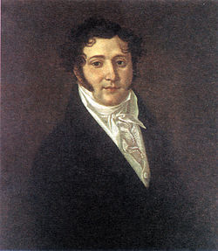
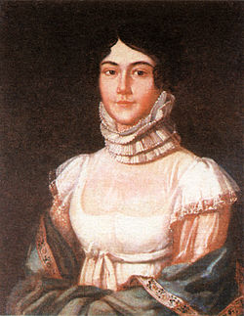

Михаил Юрьевич Лермонтов родился 15 октября 1814 г. в Москве в семье армейского капитана Юрия Петровича Лермонтова (1787-1831) и Марии Михайловны Лермонтовой (1795-1817), урожденной Арсеньевой, единственной дочери и наследницы пензенской помещицы Е. А. Арсеньевой (1773-1845).
Юрий Петрович пленил свою богатую невесту внешней красотой и редким добродушием. Мария Михайловна вышла замуж, несмотря на протесты своей матери.

Slide 5
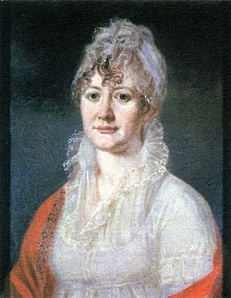
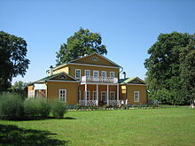

Брак, заключенный против воли Елизаветы Алексеевны Арсеньевой, матери М.М. Лермонтовой, был неравным и несчастливым; мальчик рос в обстановке семейных несогласий. В возрасте "полугоду" родители привезли его в Тарханы, имение бабушки.
В неполные три года остался без матери. В Тарханах был свидетелем семейной драмы между бабушкой и отцом, в результате которой Е.А.Арсеньева полностью отстранив отца, сама занялась воспитанием внука.

Slide 6

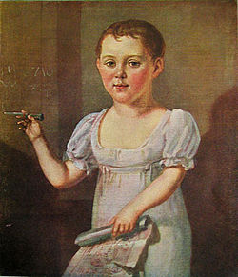
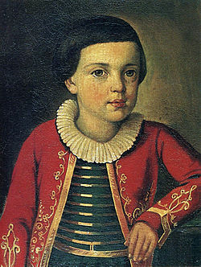
Бабушка поэта страстно любила внука, который в детстве не отличался сильным здоровьем. Энергичная и настойчивая, она прилагала все усилия, чтобы дать ему всё, на что только может претендовать продолжатель рода Лермонтовых. О чувствах и интересах отца она не заботилась.
Лермонтов в юношеских произведениях весьма полно и точно воспроизводил события и действующих лиц своей личной жизни. В драме с немецким заглавием — «Menschen und Leidenschaften» — рассказан раздор между его отцом и бабушкой.
М. Ю. Лермонтов в возрасте 3—4 лет.
М. Ю. Лермонтов в возрасте 6—8 лет.

Slide 7

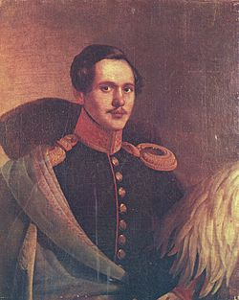
В доме бабушки получил серьезное домашнее образование, которое продолжил в Московском благородном пансионе. Ко времени учебы в пансионе относится начало его поэтической деятельности.
В 1830 г. поступил в Московский университет на нравственно-политическое отделение. В этом же году в журнале "Атеней" было впервые напечатано стихотворение "Весна".
В 1832 г. поступил в Школу гвардейских подпрапорщиков и кавалерийских юнкеров, где принимал участие в составлении рукописного журнала "Школьная заря", в котором были помещены его
юнкерские поэмы "Гошпиталь", "Петергофский праздник", "Уланша", и его юнкерские стихи.

Slide 8
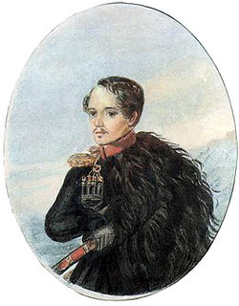

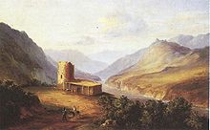
В ноябре 1834г. Лермонтов был произведен в корнеты лейб-гвардии Гусарского полка.
В феврале 1837 г. за стихотворение "Смерть поэта" (отклик на смерть А.С.Пушкина) был переведен тем же чином в Нижегородский драгунский полк на Кавказ. Здесь произошло знакомство Лермонтова с Белинским и ссыльными декабристами.
Военно-Грузинская дорога близ Мцхеты
(Кавказский вид с саклей). 1837.
Картина М. Ю. Лермонтова. Картон, масло.

Slide 9
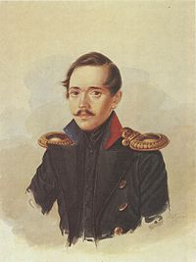
Первое пребывание Лермонтова на Кавказе длилось всего несколько месяцев. Благодаря хлопотам бабушки он был сначала переведён с возвращённым чином корнета в лейб-гвардии Гродненский гусарский полк, расположенный в Новгородской губернии, а потом — в апреле 1838 года — переведён в Лейб-гвардии Гусарский Его Величества полк. Несмотря на кратковременность службы на Кавказе, Лермонтов успел сильно измениться в нравственном отношении. Впечатления от природы Кавказа, жизни горцев, кавказский фольклор легли в основу многих произведений Лермонтова.
М. Ю. Лермонтов после возвращения из первой ссылки. 1838 год

Slide 10
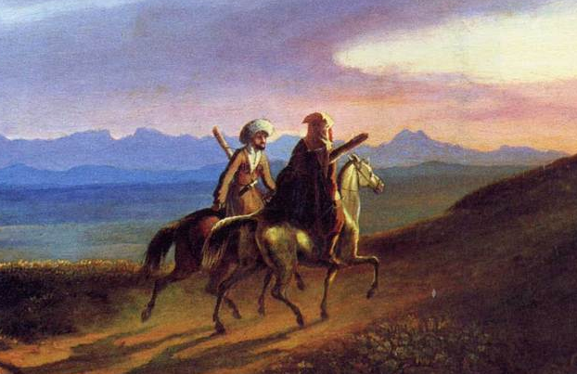
18 февраля 1840 г. М.Ю. Лермонтов за дуэль с сыном французского посланника Э.Де Барантом был арестован и заключен в Ордонанс-гаус, а затем снова выслан на Кавказ.
Вторая ссылка на Кавказ кардинальным образом отличалась от того, что ждало его на Кавказе несколькими годами раньше: тогда это была приятная прогулка, позволившая Лермонтову знакомиться с восточными традициями, фольклором, много путешествовать. Теперь же его прибытие сопровождалось личным приказом императора не отпускать поэта с первой линии и задействовать его в военных операциях.
Прибыв на Кавказ, Лермонтов окунулся в боевую жизнь и на первых же порах отличился, согласно официальному донесению, «мужеством и хладнокровием».
Воспоминание о Кавказе (март — апрель 1838; картон, масло)

Slide 11
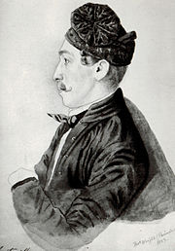
В Пятигорске произошла ссора М.Ю. Лермонтова с майором в отставке Николаем Мартыновым. Впервые Лермонтов познакомился с Мартыновым в школе гвардейских подпрапорщиков, которую Мартынов закончил на год позже Лермонтова. В 1837 году Лермонтов, переведённый из гвардии в Нижегородский полк за стихи «На смерть поэта», и Мартынов, отправляющийся на Кавказ, две недели провели в Москве, часто завтракая вместе у Яра. Лермонтов посещал московский дом родителей Мартынова. Впоследствии современники считали, что прототипом княжны Мери была Наталья Соломоновна — сестра Мартынова.
Николай Мартынов
15 июля 1841 г. на дуэли с Н.Мартыновым Лермонтов был убит.

Slide 12
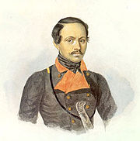
Похороны Лермонтова состоялись 17 июля (29 июля) 1841 года на старом пятигорском кладбище. Проводить его в последний путь пришло большое количество людей: жители Пятигорска, отдыхающие, друзья и близкие Лермонтова, более полусотни официальных лиц.
Тело поэта покоилось в пятигорской земле 250 дней. 21 января 1842 года Е. А. Арсеньева обратилась к императору с просьбой на перевозку тела внука в Тарханы. Получив Высочайшее позволение, 27 марта 1842 года слуги бабушки поэта увезли прах Лермонтова в свинцовом и засмолённом гробу в семейный склеп села Тарханы.
23 апреля (5 мая) 1842 года в фамильной часовне-усыпальнице состоялось погребение, рядом с могилами матери и деда.

Slide 13
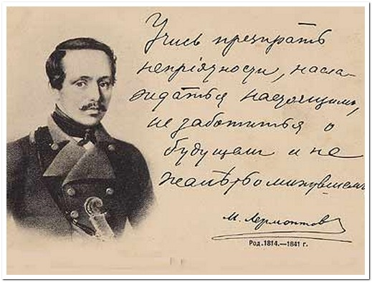
Использованные источники:
https://ru.wikipedia.org;
http://modernlib.ru/books/lermontov_mihail_yurevich/

Slide 14

Спасибо за внимание!

